Slide 1

Producción & Operaciones I
Semestre iI, 2024
Ing. Jorge rodriguez

Slide 2

Organización Interna
.

Slide 3
Ventaja Competitiva a través del RH.
Las buenas estrategias de recursos humanos son caras, difíciles de implantar y complicadas de mantener.
La recompensa puede ser alta, y para otros puede resultar difícil duplicar esa estrategia.
El objetivo de la estrategia de recursos humanos es gestionar la mano de obra y diseñar los trabajos, de forma que se utilice eficaz y eficientemente a las personas. Cuando nos centramos en la estrategia de recursos humanos, queremos asegurarnos de que las personas:
Se utilizan eficientemente teniendo en cuenta las restricciones de otras decisiones de la dirección de operaciones
Tienen una razonable calidad de vida en el trabajo en un ambiente de compromiso y confianza mutua.

Slide 4
Ventaja Competitiva a través del RH.
Por una razonable calidad de vida en el trabajo entendemos un trabajo que no solo es razonablemente seguro y por el que se paga un salario justo, sino que también satisface un nivel adecuado de necesidades físicas y psicológicas.
Un compromiso mutuo significa que la dirección y los empleados luchan por alcanzar objetivos comunes. Una confianza mutua se refleja en políticas de empleo razonables y documentadas, que se implementan honrada y equitativamente para satisfacción de la dirección y de los empleados. Cuando la dirección tiene un auténtico respeto por sus empleados y por su contribución a la empresa, no resulta difícil alcanzar una razonable calidad de vida en el trabajo y una confianza mutua.

Slide 5
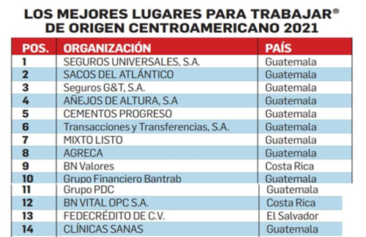

Calidad de Vida = Compromiso

Slide 6

Hoy en la Historia
El 10 de septiembre de 1991, se lanzó mundialmente Smells Like Teen Spirit, de Nirvana, una de las canciones más icónicas de la cultura popular. Este sencillo, parte del álbum Nevermind, se convirtió rápidamente en un himno generacional y marcó el auge del movimiento grunge en la década de 1990.
.

Slide 7
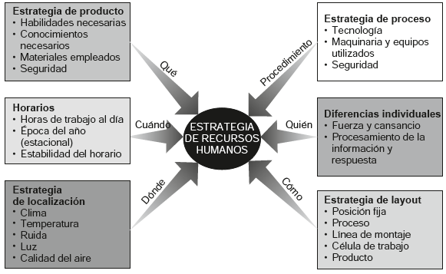
Restricciones en la estrategia
La gama de productos puede determinar la estacionalidad y la estabilidad del empleo. En segundo lugar, la tecnología, los equipos y los procesos pueden afectar a la seguridad y al contenido del trabajo mismo. En tercer lugar, la decisión de localización puede tener un impacto en el entorno en el que trabajan los empleados. Por último, las decisiones de layout, tal como emplear una línea de montaje en vez de una célula de trabajo, influyen en el contenido del trabajo en sí.

Slide 8
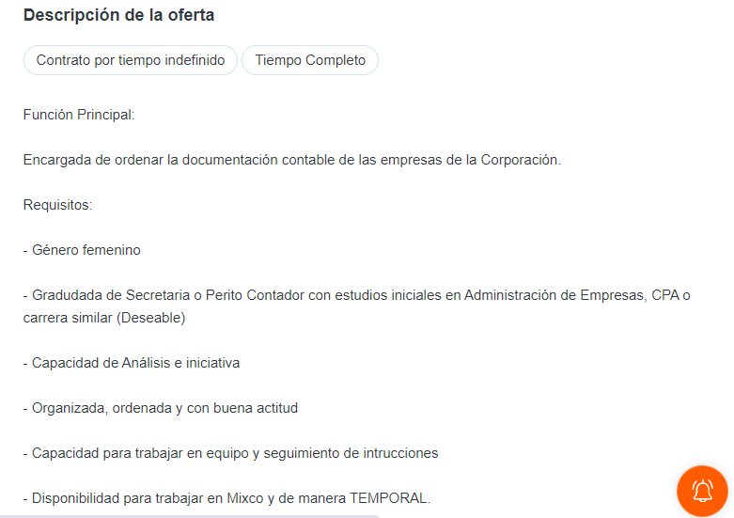
Políticas de estabilidad de empleo
La estabilidad del empleo se refiere al número de empleados que se mantienen en la organización en un momento dado. Existen dos políticas básicas para gestionar la estabilidad:
Seguir estrictamente a la demanda. Seguir estrictamente a la demanda mantiene los costes laborales directos ligados a la producción, pero se incurre en otros costes. Entre estos otros costes están (a) los costes de contratación y despido, (b) el seguro de desempleo, y (c) primas en los salarios para que el personal acepte un trabajo poco estable. Esta política tiende a considerar los costes de la mano de obra como variables.

Slide 9
Políticas de estabilidad de empleo
Mantener el empleo constante. Mantener los niveles de empleo constantes supone tener una fuerza de trabajo formada y mantener los costes de contratación, despido y desempleo al mínimo. Sin embargo, cuando el empleo se mantiene constante, los empleados pueden estar infrautilizados cuando la demanda es baja, y la empresa puede no disponer de los recursos humanos necesarios cuando la demanda es elevada. Esta política tiende a considerar los costes de la mano de obra como costes fijos.

Slide 10
Horario Laboral Flexible
En el horario flexible, se permite a los empleados, dentro de unos límites, definir sus propios horarios. Una política de jornada laboral flexible podría permitir al empleado (con una notificación formal) llegar al trabajo dos horas antes o después de las ocho. Esta política permite más autonomía e independencia al empleado. Algunas empresas han encontrado en la jornada laboral flexible un incentivo de bajo coste, que aumenta la satisfacción en el trabajo. El problema desde el punto de vista de la dirección de operaciones es que muchos trabajos de producción requieren una plantilla completa para conseguir eficiencia en el trabajo.
Una máquina que requiere tres empleados no puede funcionar si solo hay dos.

Slide 11

Teletrabajo
Un beneficio para estos empleados que, sin embargo, queda cercenado por las dificultades para desconectar que presentan muchos trabajadores en remoto, según los datos de ese mismo estudio. Un problema que hacen que los teletrabajadores aumenten su semana laboral unas tres horas, de media, con respecto a cuando iban a la oficina.
La investigación señala que los teletrabajadores ahorran, aproximadamente, unos 60 minutos al día en desplazamientos y alrededor de 10 minutos diarios al dedicar menos tiempo a acicalarse. Así, de media, los encuestados tardaban una media hora en ducharse, vestirse, afeitarse o maquillarse para ir a la oficina, mientras que para trabajar desde casa emplean menos de 20 minutos.

Slide 12

Teletrabajo
Tener el ordenador en la habitación de al lado o, en el peor de los casos, en el mismo cuarto donde se come, se ve la televisión o se duerme, provoca que los teletrabajadores tarden más en desconectar, o que realicen alguna tarea puntual fuera del horario laboral que alguien les haya pedido por algún dispositivo móvil.
Otro estudio del mercado laboral español, en este caso de Infojobs, también señala que el teletrabajo ha empeorado nuestra capacidad para desconectar de nuestro empleo desde que comenzó la pandemia. Así, el 82% de los encuestados por el portal de empleo reconocía que atendía llamadas o respondía emails fuera del horario laboral, por el 63% que decía lo mismo antes de la llegada de la Covid.
Y de todos esos empleados que responden llamadas y correos electrónicos fuera de su jornada laboral, casi el 60% afirmaba que trabajar desde casa había contribuido a que tuviesen más dificultades para desconectar

Slide 13
Producción & Operaciones I
Semestre Ii, 2024
Ing. Jorge rodriguez

